Slide 1
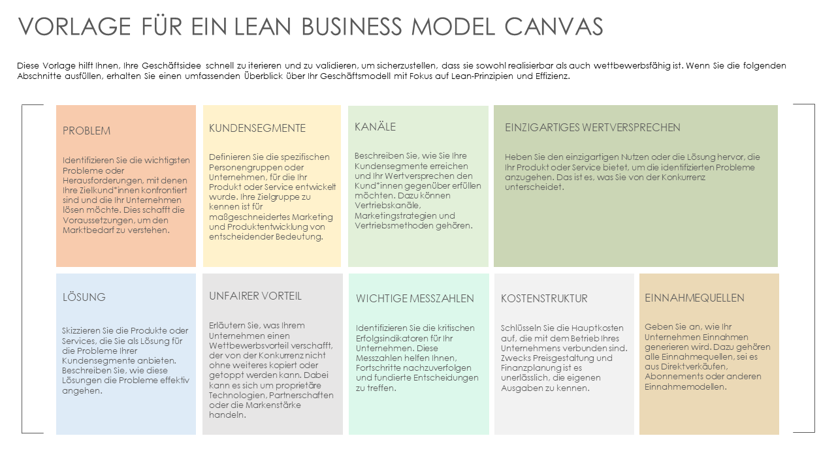
VORLAGE FÜR EIN LEAN BUSINESS MODEL CANVAS für PowerPoint

Slide 2
VORLAGE FÜR EIN LEAN BUSINESS MODEL CANVAS
Diese Vorlage hilft Ihnen, Ihre Geschäftsidee schnell zu iterieren und zu validieren, um sicherzustellen, dass sie sowohl realisierbar als auch wettbewerbsfähig ist. Wenn Sie die folgenden Abschnitte ausfüllen, erhalten Sie einen umfassenden Überblick über Ihr Geschäftsmodell mit Fokus auf Lean-Prinzipien und Effizienz.
PROBLEM
KUNDENSEGMENTE
KANÄLE
EINZIGARTIGES WERTVERSPRECHEN
Identifizieren Sie die wichtigsten Probleme oder Herausforderungen, mit denen Ihre Zielkund*innen konfrontiert sind und die Ihr Unternehmen lösen möchte. Dies schafft die Voraussetzungen, um den Marktbedarf zu verstehen.
Definieren Sie die spezifischen Personengruppen oder Unternehmen, für die Ihr Produkt oder Service entwickelt wurde. Ihre Zielgruppe zu kennen ist für maßgeschneidertes Marketing und Produktentwicklung von entscheidender Bedeutung.
Beschreiben Sie, wie Sie Ihre Kundensegmente erreichen und Ihr Wertversprechen den Kund*innen gegenüber erfüllen möchten. Dazu können Vertriebskanäle, Marketingstrategien und Vertriebsmethoden gehören.
Heben Sie den einzigartigen Nutzen oder die Lösung hervor, die Ihr Produkt oder Service bietet, um die identifizierten Probleme anzugehen. Das ist es, was Sie von der Konkurrenz unterscheidet.
LÖSUNG
UNFAIRER VORTEIL
WICHTIGE MESSZAHLEN
KOSTENSTRUKTUR
EINNAHMEQUELLEN
Skizzieren Sie die Produkte oder Services, die Sie als Lösung für die Probleme Ihrer Kundensegmente anbieten. Beschreiben Sie, wie diese Lösungen die Probleme effektiv angehen.
Erläutern Sie, was Ihrem Unternehmen einen Wettbewerbsvorteil verschafft, der von der Konkurrenz nicht ohne weiteres kopiert oder getoppt werden kann. Dabei kann es sich um proprietäre Technologien, Partnerschaften oder die Markenstärke handeln.
Identifizieren Sie die kritischen Erfolgsindikatoren für Ihr Unternehmen. Diese Messzahlen helfen Ihnen, Fortschritte nachzuverfolgen und fundierte Entscheidungen zu treffen.
Schlüsseln Sie die Hauptkosten auf, die mit dem Betrieb Ihres Unternehmens verbunden sind. Zwecks Preisgestaltung und Finanzplanung ist es unerlässlich, die eigenen Ausgaben zu kennen.
Geben Sie an, wie Ihr Unternehmen Einnahmen generieren wird. Dazu gehören alle Einnahmequellen, sei es aus Direktverkäufen, Abonnements oder anderen Einnahmemodellen.

Slide 3
HAFTUNGSAUSSCHLUSS Alle von Smartsheet auf der Website aufgeführten Artikel, Vorlagen oder Informationen dienen lediglich als Referenz. Wir versuchen, die Informationen stets zu aktualisieren und zu korrigieren. Wir geben jedoch, weder ausdrücklich noch stillschweigend, keine Zusicherungen oder Garantien jeglicher Art über die Vollständigkeit, Genauigkeit, Zuverlässigkeit, Eignung oder Verfügbarkeit in Bezug auf die Website oder die auf der Website enthaltenen Informationen, Artikel, Vorlagen oder zugehörigen Grafiken. Jegliches Vertrauen, das Sie in solche Informationen setzen, ist aus eigener Verantwortung.

